Slide 1

Подросток не любит читать.
Что делать?

Slide 2

Многие обеспокоены тем, что их дети не читают книги. Как сделать так, чтобы чтение было не повинностью, а удовольствием? Если радость чтения потеряна, то затерялась она не так уж далеко. Итак, подросток не любит читать. Что делать? Давайте разбираться.

Slide 3

1. Поймите, почему вас беспокоит этот вопрос

Slide 4

Чтение — это возможность побыть в тишине и услышать себя, бесплатно отправиться к немыслимым вселенным и найти свое место в мире. Мы то с вами это понимаем, но как донести это до ребенка? Для начала понять, что проблема «мой ребенок не любит читать» — это не проблема ребенка, это ваша проблема. И разбираться с ней вам. Осознайте, почему вас беспокоит этот вопрос. Задайте себе 5 раз вопрос «Почему?» Почему я так упорно хочу, чтобы мой ребенок больше читал? Потому что чтение развивает мышление. Почему я хочу, чтобы мой ребенок развивал мышление? И почему именно таким способом? И так далее. Нет волшебной таблетки, приняв которую ребенок полюбит читать. Но можно его к этому мягко подвести. Подберите слова и донесите их до ребенка. Придумайте 20 доводов в пользу чтения. И возможно вам даже не понадобится читать эту статью.

Slide 5

2. Показывайте пример — читайте в свободное время

Slide 6

Проанализируйте, чем вы занимаетесь в свободное время? Ведь ребенок берет с вас пример. Если вы смотрите телевизор или целый вечер проводите за компьютером, то и он будет делать то же самое. Как часто ребенок видит вас читающим?

Slide 7

3. Поделитесь собственной радостью чтения

Slide 8

Делитесь радостью постоянно. Что вы прочитали на этой неделе? Поделитесь с ребенком интересными цитатами, примерами, персонажами, поступками, которые поразили вас самих. Любой ребенок любит интересную историю. Когда ребенок был совсем маленьким, вспомните, вы были превосходным рассказчиком. Станьте им снова и делитесь тем полезным и интересным, что вы почерпнули из книг.

Slide 9

4. Поймите интересы ребенка

Slide 10

Действуйте как продавец. Продайте ему эту идею, что читать здорово, интересно и полезно. Отталкивайтесь от его запросов. Какие его проблемы способны решить книги? Рассказывайте ему о таких книгах, разожгите в нем интерес. Поговорите с ним о будущей профессии. Чем он хочет заниматься? Скажите, что книги способны ему помочь. Там многие успехи и неудачи уже описаны. Если у ребенка есть кумир — найдите книгу про него или об этой области. Он любит игры-стрелялки? Предложите ему хорошую качественную приключенческую фантастику, Хайнлайна, например.

Slide 11

5. Читайте ребенку вслух

Slide 12

Предложите почитать ему. Читать можно не только 3-летним детям, но и 13-летним. Это один из способов быть ближе. Просто предложите «Хочешь, я тебе почитаю?», а вдруг согласится? Почитайте ему пару недель и обрывайте чтение на самом интересном месте, и, возможно, в разгар следующего дня вы обнаружите его за книгой. Он сам захочет дочитать ее. Потому что интересно. Начните с одной из этих книг, которые будут интересны и взрослым и детям:
1. Звучание цвета» Джимми Лиао
2. «Вино из одуванчиков» Рэй Брэдбери
3. «Похититель теней» Марк Леви
4. «Дом, в котором…» Мариам Петросян
5. «Затерянные во льдах» Уильям Грилл
6. «Убить пересмешника» Харпер Ли
7. «Время всегда хорошее» Евгения Пастернак
8. «Над пропастью во ржи» Джером Д. Сэлинджер
8. «Лето в деревне» Зина Сурова
10. «35 кило надежды» Анна Гавальда
11. «Часодеи» Натальи Щербы
12. «Детская книга» Борис Акунин

Slide 13

6. Позвольте ему выбирать книги самому

Slide 14

В ближайший свободный вечер сходите вместе с ребенком в книжный. Существует сильная взаимосвязь между отношением к чтению и количеством детских книг в домашней «взрослой» библиотеке.
Больше всего любят чтение те дети, у кого дома есть большая библиотека. Начните вместе с ребенком формировать его собственную домашнюю библиотеку. Сводите его в книжный и позвольте выбрать любую книгу. Когда ребенок сам делает выбор, намного выше шансы, что он прочтет книгу, чем когда вы подсовываете ему «правильную» книгу.

Slide 15

7. Обсуждайте прочитанное

Slide 16

Обсуждайте сюжет во время чтения. Задавайте вопросы «А как бы ты поступил?» Ищите параллели в реальной жизни. Помогите ребенку провести аналогию между событиями книги и тем, что сильно занимает его в реальной жизни. Именно так люди обретают понимание мира, в котором живут. Умение соотнести содержание книги с реальностью имеет решающее значение. Дети, приученные обсуждать прочитанное, лучше соотносят книги и жизнь и видят больше смысла в тексте. Но делайте все это, конечно, с согласия ребенка. Если он не хочет обсуждать прочитанное, то не забывайте, что это одно из наслаждений читателя — молчать о прочитанном.

Slide 17
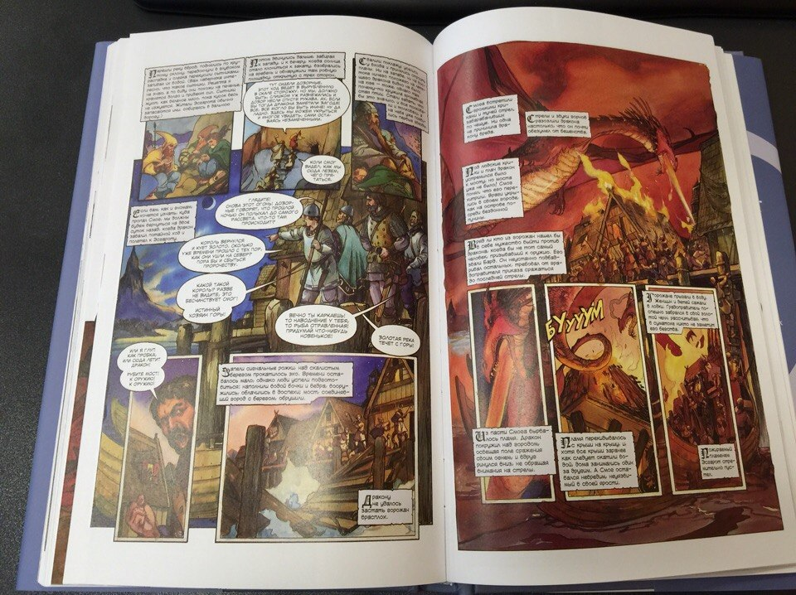
8. Познакомьте его с графическими романами

Slide 18

Графические романы и новеллы — это как комиксы, но они могут быть и по классической литературе. Основой передачи сюжета является рисунок, а не текст. Покажите ему книги Нила Геймана или графическое исполнение романов Стивена Кинга и Артура Конана Дойла. Это может быть перевалочным пунктом к серьезной литературе без картинок.

Slide 19

9. Если он любит гаджеты, купите ему электронную книгу

Slide 20

И закачайте туда интересные книги. По данным государственной детской библиотеки почти 70% учащихся 5-9 классов читают электронные книги с экрана компьютера, ноутбука, айпада. Чтобы чтение электронных книг было более эффективным, комфортным и полезным, приобретите электронную читалку, в которой используется технология электронных чернил (E-Ink). Экран не будет мерцать и бликовать, а глаза не будут напрягаться.

Slide 21

10. Научите ребенка образному чтению

Slide 22

Ведь почему ребенок так тянется к компьютеру, планшету, телевизору? Быстрая смена ярких картинок, динамика, спецэффекты. Научите ребенка во время чтения задействовать свое воображение на полную мощность. Пусть каждый образ он сделает ярче, звуки громче, ощущения живее. Пусть представит себя главным действующим лицом в этом книжном пространстве, а не просто наблюдателем со стороны. И когда поток воображения захватит его целиком, он поверит, что книга лучше любого фильма.

Slide 23

11. Доверяйте своему ребенку

Slide 24

Это означает сделать все, что от вас зависит, и снять важность с этой цели. И возможно даже сказать «Знаешь, что? Я в тебя верю. У тебя и без книг все получится». И благодаря вашему доверию ребенок перестанет воспринимать ваши слова о нужности чтения в штыки. И возьмет в руки книгу.
Всем добра и хороших книг!

